Slide 1

Z książką mi do twarzy
Felix, Net i Nika
oraz Gang Niewidzialnych Ludzi
Filip Ostrycharz, 6a

Slide 2

Autorem jest Rafał Kosik ur. 8 października 1971, który napisał takie książki jak:
- ”Mars”
- ”Vertical” – otrzymała nominację do Nagrody im. Janusza A. Zajdla, zwyciężyła w plebiscycie Nautilus 2006
”Kameleon”, która w roku 2009
otrzymała nagrodę główną
Nagrody Literackiej im. Jerzego
Żuławskiego oraz Nagrodę im. Janusza
A. Zajdla
Największą sławę przyniosła
mu jednak seria książek S-F pt.
”Felix, Net i Nika”.

Slide 3
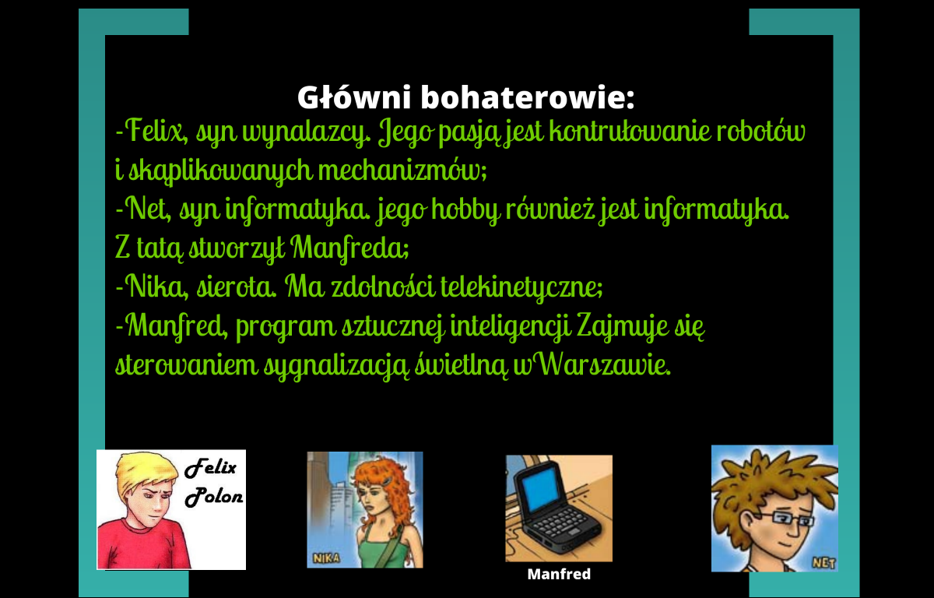

Slide 4
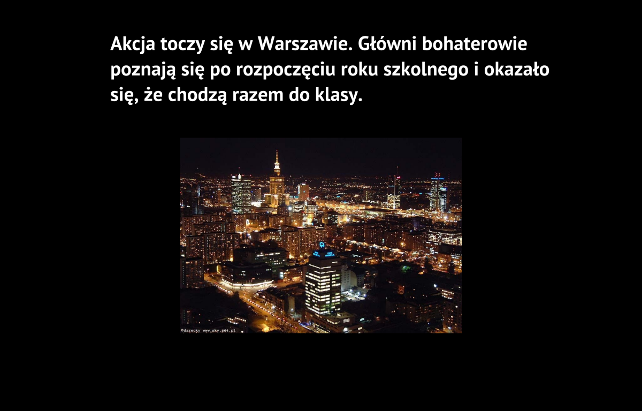

Slide 5
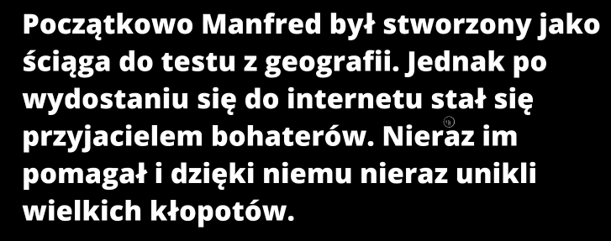
CIEKAWOSTKI
Podczas pobytu w gimnazjum bohaterom przydarzają się nietypowe przygody takie jak: odnalezienie skarbu ukrytego przez Niemców czy rozbicie gangu okradającego warszawskie banki.

Slide 6
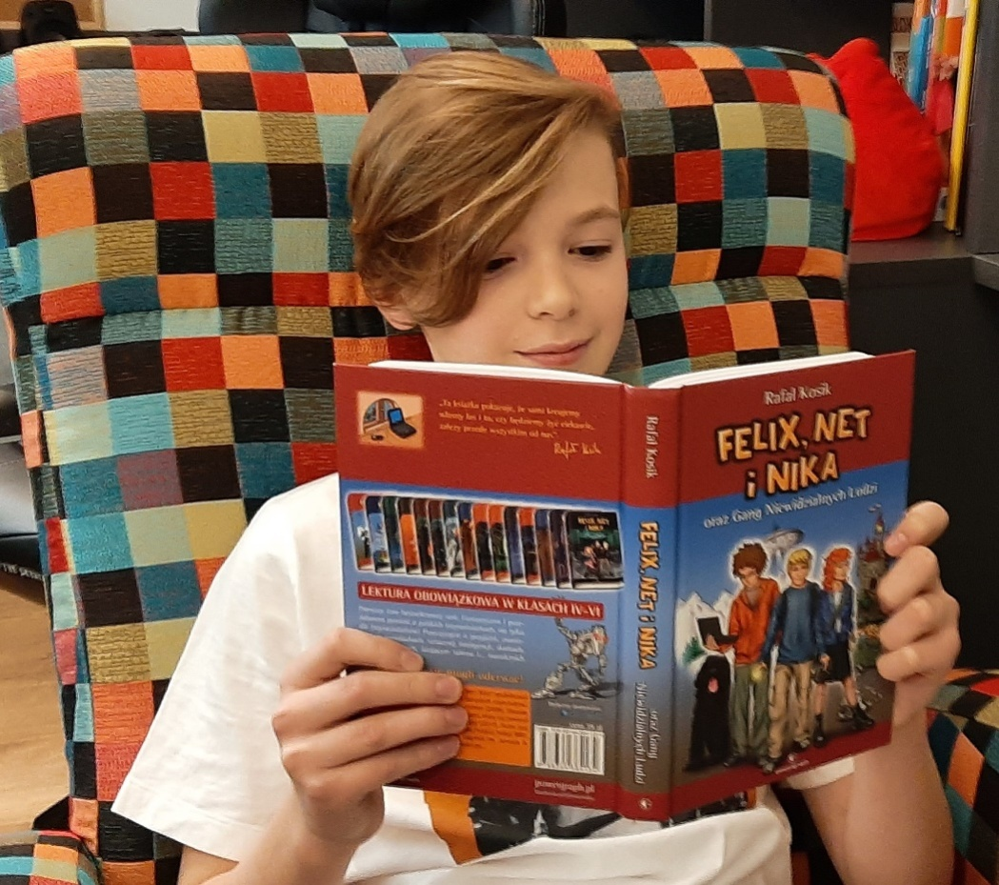
Ta książka jest pełna humoru, zagadek, ale i przyjaźni.
Książka pokazuje, że sami kreujemy własny los i to, czy będziemy żyć ciekawie zależy przede wszystkim od nas.
Polecam dla wszelkiej młodzieży i nie tylko.
Źródło: Wikipedia

